Slide 1
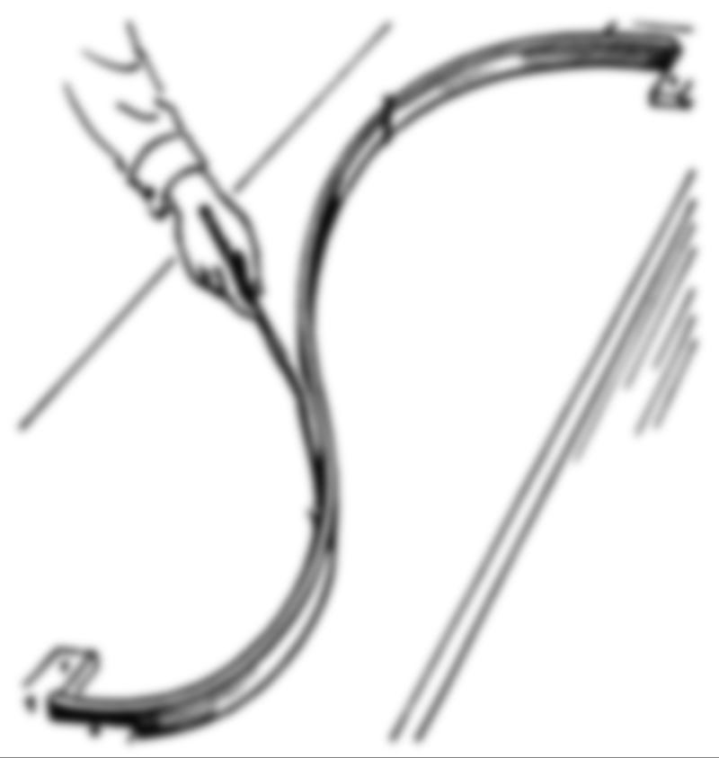
Superfícies
Professor Gilzamir Gomes
Ciência da Computação – Disciplina de Computação Gráfica
Universidade Estadual Vale do Acaraú

Slide 2
Superfícies
Uma generalização das curvas
Uma superfície pode ser gerada por famílias de conjuntos de pontos.
Podem ter representação analítica, explicita ou implícita; paramétrica ou não-paramétrica.
Podem ser interpoladas, ajustadas ou aproximadas a partir de pontos.

Slide 3
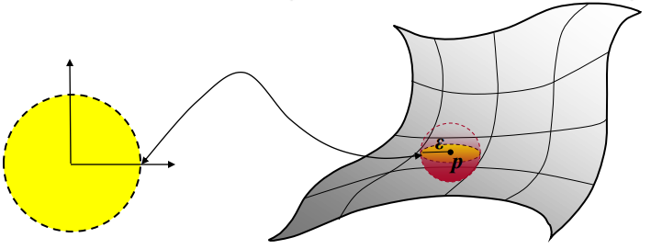
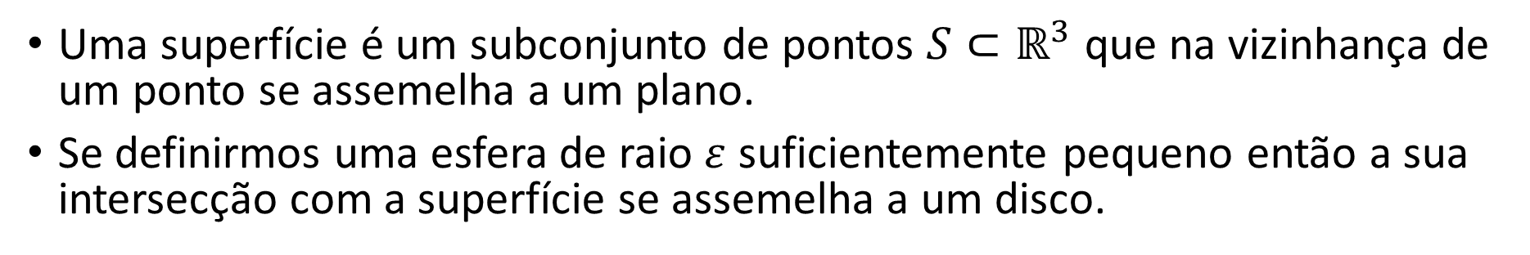
Superfícies
Uma superfície é um subconjunto de pontos $S⊂ℝ^{3}$ que na vizinhança de um ponto se assemelha a um plano.
Se definirmos uma esfera de raio $ε$ suficientemente pequeno então a sua intersecção com a superfície se assemelha a um disco.

Slide 4
Superfícies
Exemplos:

Slide 5
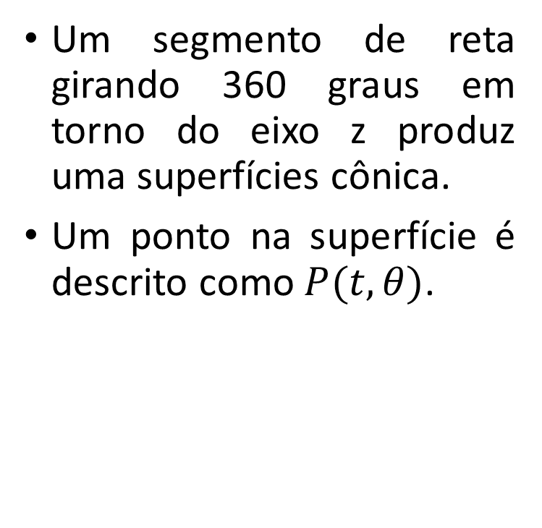
Superfícies de Revolução
Um segmento de reta girando 360 graus em torno do eixo z produz uma superfícies cônica.
Um ponto na superfície é descrito como $P(t, θ)$.

Slide 6
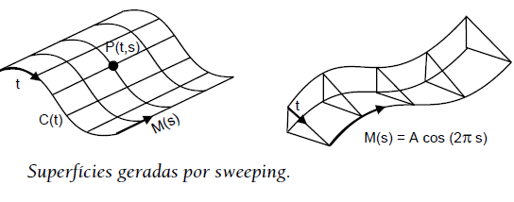
Superfícies Geradas por Deslocamento
Superfícies geradas por deslocamentos de curvas (sweeping ou varredura)
A geração por rotação é um caso particular de sweeping.
Sweeping é o procedimento de gerar uma superfície através do movimento de uma curva ou figura plana ao longo de um caminho.

Slide 7
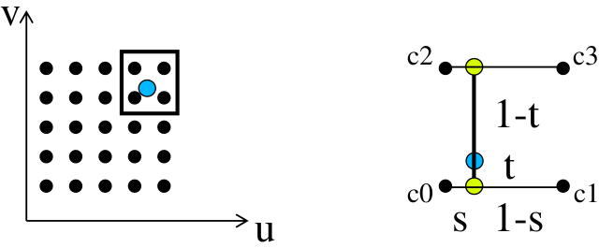
Superfícies Geradas por Interpolação Bilinear
Curvas geradas pela expressão da curva ou dos pontos que descrevem seus limites
Discretização de domínios
Construções navais, aeroespaciais, e análise numérica
Interpolação bilinear em processamento digital de imagens

Slide 8
Superfícies Geradas por Interpolação Bilinear
Formas paramétricas
Forma como os parâmetros representam a superfície
Espaço dos parâmetros:
Representado por uma área limitada aos pontos (0, 0), (0, 1), (1, 0), (1, 1).

Slide 9
Superfícies Geradas por Interpolação Bilinear

Slide 10
Exercício 1)
Dado que o retângulo ABCD seja mapeado por interpolação bilinear parametricamente para uma área limitada por (0, 0), (0, 1), (1, 0), (1, 1), responda as seguintes questões:
Encontre o ponto corresponde às coordenadas paramétricas (0.5, 0.5)
Encontre as coordenadas paramétricas do ponto (1, 0, 3).
D(0,0,4)
C(2,0,4)
A(0,0,0)
B(2,0,0)

Slide 11
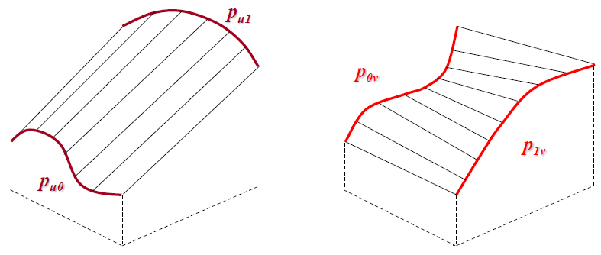
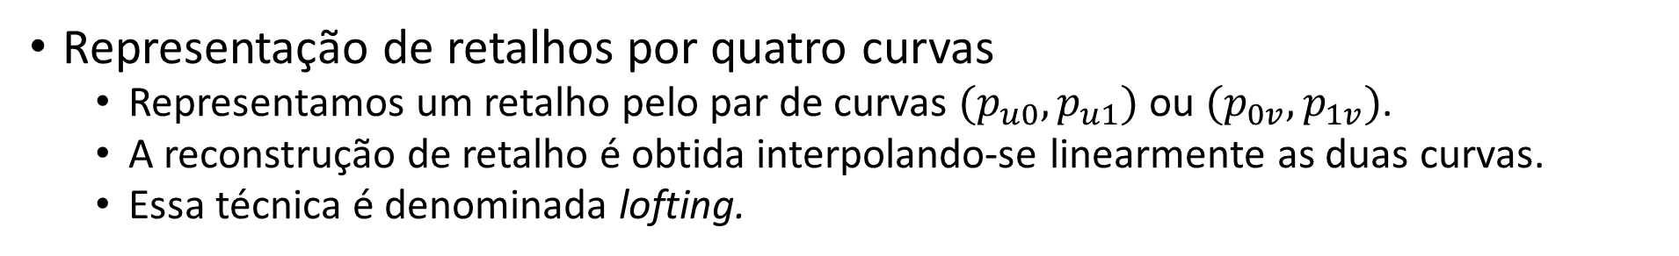
Superfícies Geradas por Interpolação Bilinear
Representação de retalhos por quatro curvas
Representamos um retalho pelo par de curvas $(p_{u0},p_{u1})$ ou $(p_{0v},p_{1v})$.
A reconstrução de retalho é obtida interpolando-se linearmente as duas curvas.
Essa técnica é denominada lofting.

Slide 12
Superfícies Geradas por Interpolação Bilinear
Representação de retalhos por quatro curvas
Um retalho é definido por quatro curvas

Slide 13
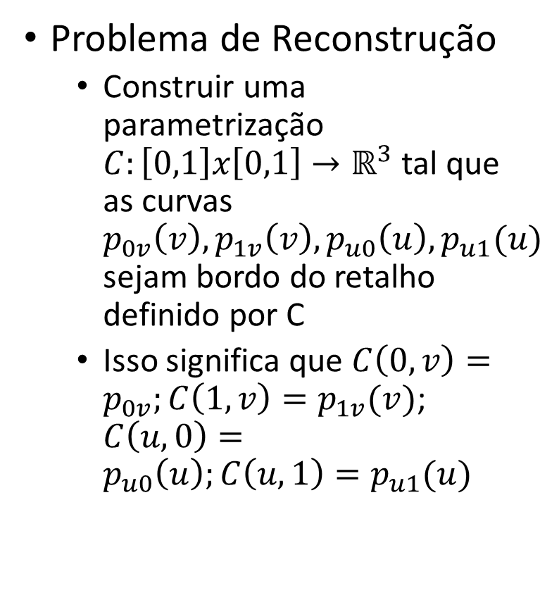
Superfícies Geradas por Interpolação Bilinear
Problema de Reconstrução
Construir uma parametrização $C:\left[0,1\right]x\left[0,1\right]→ℝ^{3}$ tal que as curvas $p_{0v}\left(v\right), p_{1v}\left(v\right), p_{u0}\left(u\right), p_{u1}(u)$ sejam bordo do retalho definido por C
Isso significa que $C\left(0,v\right)=p_{0v};C\left(1,v\right)=p_{1v}(v)$; $C\left(u,0\right)=p_{u0}\left(u\right);C\left(u, 1\right)=p_{u1}(u)$

Slide 14
Superfícies Geradas por Interpolação Bilinear
Parametrização de Coons

Slide 15
Superfícies Geradas por Interpolação Bilinear
Parametrização de Coons

Slide 16
Superfícies Geradas por Interpolação Bilinear
Soma dos dois loftings
BORDA

Slide 17
Superfícies Geradas por Interpolação Bilinear

Slide 18
Superfícies Geradas por Interpolação Bilinear

Slide 19
Superfícies de Formas Livres
A superfície é gerada pela combinação de pedaços gerados por curvas descritas por meio de pontos de controles.

Slide 20
Superfície de Bézier

Slide 21
Superfície de Bézier
Forma matricial

Slide 22
Superfície de Bézier

Slide 23
NURBS
NURBS é a abreviatura de Non-Uniform Rational B-Splines Surfaces

Slide 24
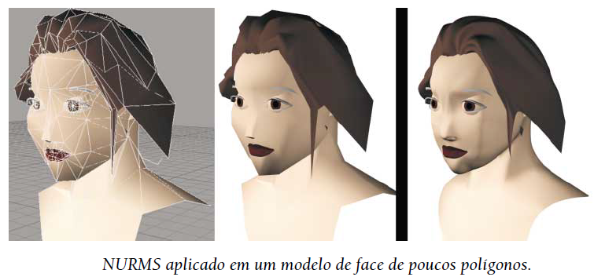
Superfícies NURMS

Slide 25
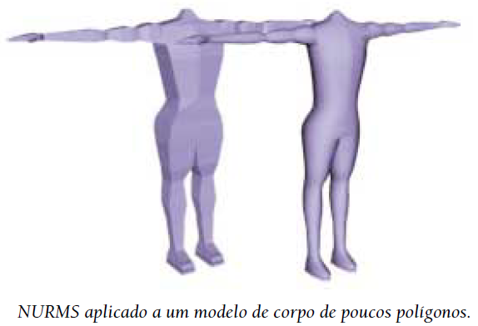
Superfícies NURMS

Slide 26
Suavisando Superfícies
Exemplificando o procedimento de Catmull-Clark com o uso de uma malha formada por três triângulos
Primeiro, construímos os pontos médios das superfícies. Esses pontos são calculados com a média aritmética das coordenadas dos pontos que compõem os vértices de cada triângulo. Podemos dizer que o cálculo de F1, por exemplo, é obtido de

Slide 27

Superfícies NURMS
Do mesmo modo se obtém os demais $F_{2}, F_{3}, F_{4}$.

Slide 28

Superfícies NURMS
Do mesmo modo se obtém os demais $F_{2}, F_{3}, F_{4}$. Em seguida, o ponto médio das arestas é obtido e novas faces são criadas, deletando-se as antigas:

Slide 29
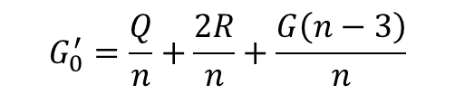
Superfícies NURMS
Finalmente, o ponto que compartilha as faces em comum são reposicionados:
$$G_{0}^{′}=\frac{Q}{n}+\frac{2R}{n}+\frac{G\left(n−3\right)}{n}$$
Fonte: https://en.wikipedia.org/wiki/Catmull%E2%80%93Clark_subdivision_surface

Slide 30
Superfícies NURMS

Slide 31
Atividade de Laboratório:
Utilizando como base o exemplo em https://github.com/professorgilzamir/CG3D/tree/master/webgl/webgl_aula6/ex1, escolha duas das seguintes possíveis implementações (cada implementação vale 2.5 na AP3):
1) Implementar uma superfície utilizando parametrização de Coons tendo como fronteira quadro curvas de bézier.
2) Implementar a superfície de bézier mostrada no slide 23.
3) Implementar o algoritmo de catmul-clark e aplica-lo em um cubo.
A data de entrega deste trabalho é: 20 de junho de 2017.

